Slide 1
INGENIERÍA DE SISTEMAS E INFORMÁTICA
ANÁLISIS DISEÑO E IMPLEMENTACIÓN DEL SISTEMA DE CONTROL DE PROYECTOS DE LA EMPRESA METALEC
ALBERTO VLADIMIR COBA GÓMEZ

Slide 2
Contenidos
Antecedentes
Objetivos
Alcance
Herramientas utilizadas
Requerimientos
Metodología
Diseño de prototipo
Desarrollo
Implementación
Ejecución
Conclusiones y Recomendaciones

Slide 3
Antecedentes
Qué es, y qué hace la empresa
Aprovechamiento de tecnología en PYMES.
Procesos manuales, riesgo en el manejo de la información.
Control no efectivo de cumplimiento de responsabilidades.
Inconvenientes en comunicación interna.

Slide 4
Objetivo
Analizar, Diseñar e implementar un sistema Web para la gestión de proyectos de producción de la empresa METALEC, que permita registrar, administrar y guiar el proceso productivo a través de los diferentes actores que intervienen, permitiendo mejorar los índices de efectividad dentro de la empresa así como contar con un registro digital de todos los proyectos garantizando la persistencia de la información de los mismos

Slide 5
Alcance
Diseñar, desarrollar e implementar un sistema de información que permita llevar el control de los proyectos de la empresa METALEC permitiendo de esta manera contar con una herramienta que mantenga el proceso de producción estandarizado y que brinde información de forma oportuna del estado, avance y documentación de cada uno de los proyectos.
Módulos
Seguridades
Atención al cliente (Proyectos)
Diseño
Producción
Instalación

Slide 6
Herramientas

Slide 7
Requerimientos
Uso de tecnología web.
Permita implementación en infraestructura propia o contratada.
Gestión de usuarios con múltiples roles.
Registro digital de documentación relacionada a proyectos
Control de avance de proyectos
Mantener un flujo estandarizado para el proceso de producción.
Cada etapa del proceso deberá contar con el registro tanto en tiempos como cumplimiento de responsabilidades específicas del rol.
Emisión de documentos necesarios como contrato, ordenes y actas de entrega.
Acceso rápido a proyectos en ejecución que permita tener la información relevante accesible.

Slide 8
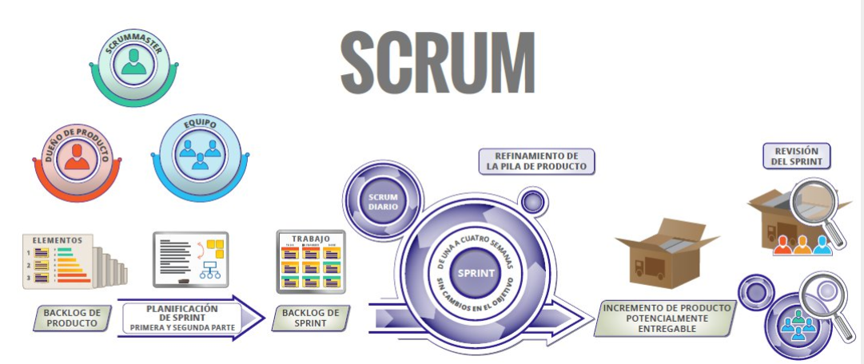
Metodología SCRUM
Conjunto de buenas prácticas.
Organiza el trabajo en Sprints o Iteraciones con productos parciales.
Se caracteriza por ser flexible, ágil y disminuye el impacto de cambios durante el proceso de ejecución de los proyectos.

Slide 9
Roles de SCRUM
Product Owner (Cliente)
Define objetivos del proyectos, requerimientos.
Interlocutor con el equipo de trabajo.
SCRUM Master (Facilitador – Líder de proyecto)
Guía el proyecto.
Aislar los problemas y solucionarlos
Team (Equipo de trabajo)
Grupo multidisciplinario que aporta al proyecto
Encargado del desarrollo, y cumplir la planificación de la iteración.

Slide 10
Etapas de SCRUM
Planificación de Iteración.
Lista de requerimientos priorizados.
Lista de tareas de la iteración.
Ejecución de Iteración
Desarrollo de requerimientos priorizados
Reunión de sincronización
Demostración de avance de productos
Entrega de Producto (avance)
Retrospectiva
Reunión de análisis de la iteración
Evaluación de fortalezas y debilidades
Ajuste de lista de requerimientos priorizados

Slide 12
Diseño de flujo
Definición del flujo de producción

Slide 13
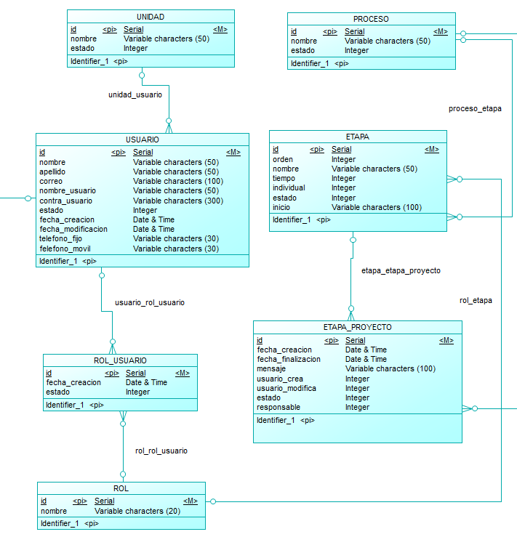
Diseño de modelo relacional
Implementar el flujo
Manejar tarea/etapas
Organización por roles
Asignar etapas a roles
Asignar etapas a usuarios
Posibilidad de crecimiento
Control de cumplimiento
Registro de tiempos

Slide 14
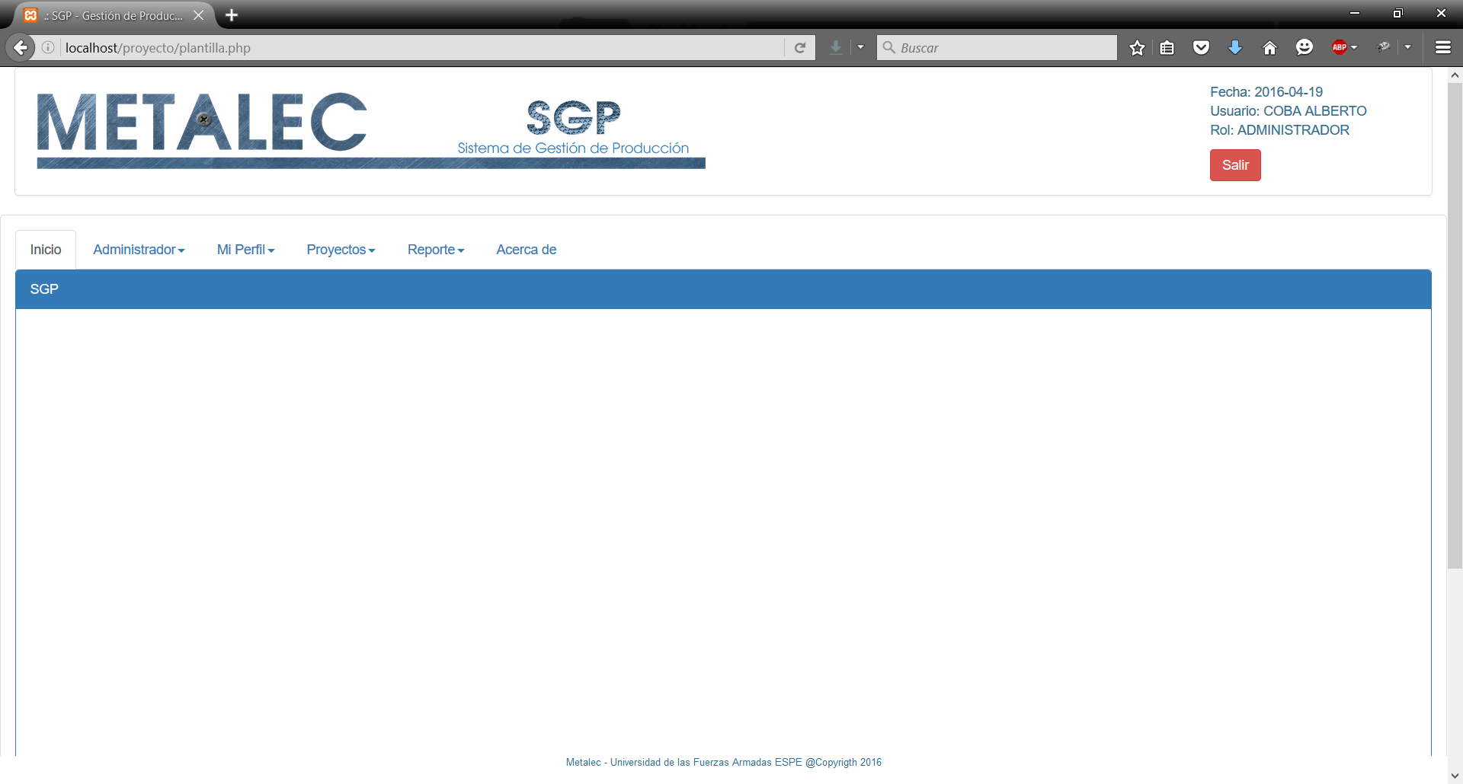
Diseño frontend
Liviano y minimalista.
Tres secciones.
Menú superior desplegable
Soporte de principales navegadores
Sección de encabezado
Información de usuario
Menú desplegable
Sección de contenidos
Pie de página

Slide 15
Desarrollo
Correo, PDF, Reportes
Interprete
PHP
Frontend
HTML5
Bootstrap
CS3
Middleware
PHP
Jquery
Backend
Mysql / MariaDb
request
Ajax
métodos post y get
SQL
Base de datos

Slide 16
Frontend
Plantilla general
Uso de Bootstrap
Plantilla general
Jquery
Javascript
HTML 5

Slide 17
Frontend
/template
Encabezado
Pie de página
Menú
/inc
Funciones
Includes
Jquery, Bootstrap
Plantilla
Imágenes
Logos
Iconos
/img
/css
CSS proyecto
CSS externos

Slide 18
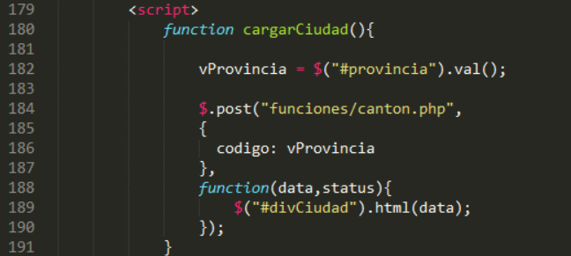
Middleware
Llamada JQuery mediante método post

Slide 19
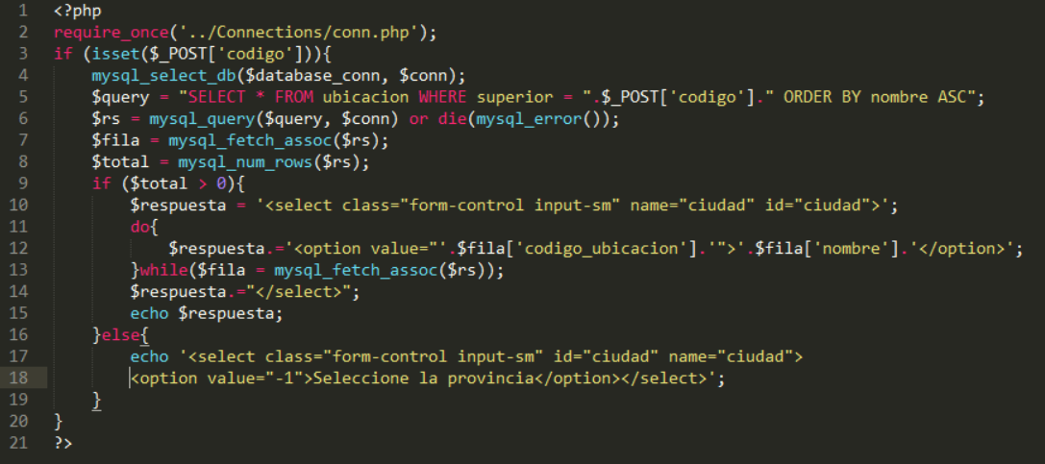
Middleware
Llamada a método PHP

Slide 20
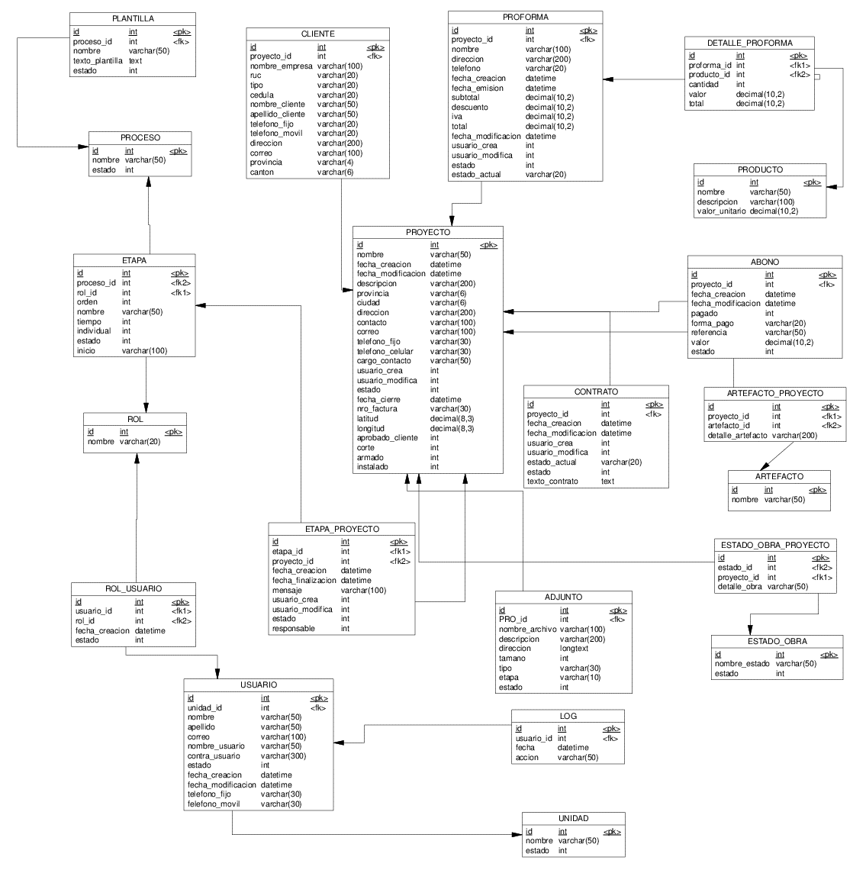
Backend
Modelo Físico

Slide 21
Implementación
Instalación de Servidor CentOS minimal (modo consola)
Activación de interfaces de red
Configuración de hostname, fecha, zona horaria
Actualización de repositorios mediante Yum
Instalación de servicios httpd
Configuración de http.conf
Configuración de Virtual Host
Instalación de PHP y módulos (mysql, gd, pdo, common, mbstring, xml)
Configuración php.ini
Instalación segura de MariaDB/MySQL
Configuración de usuario y seguridades
Instalación PhpMyAdmin
Activación de servicios
Configuración de acceso de seguridad únicamente desde consola

Slide 22
Implementación
Despliegue de aplicación
Copia/sincronización de proyecto
Restaurar base de datos y creación de usuario de aplicación
Configuración de aplicación
Verificación de funcionamiento de aplicación y base de datos
Configuración de backups mediante cron

Slide 23
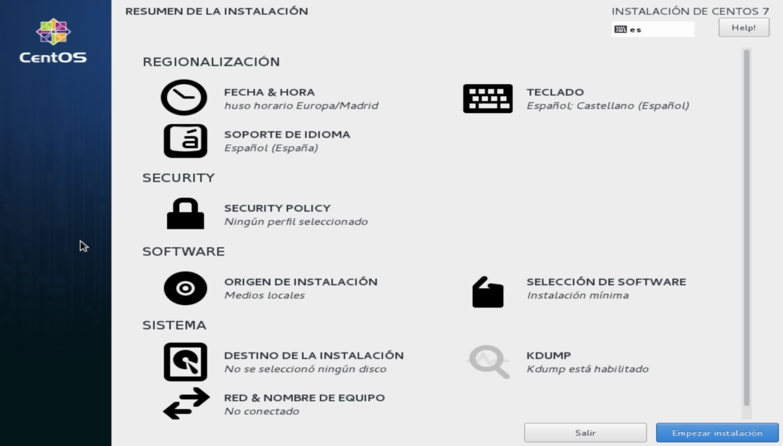
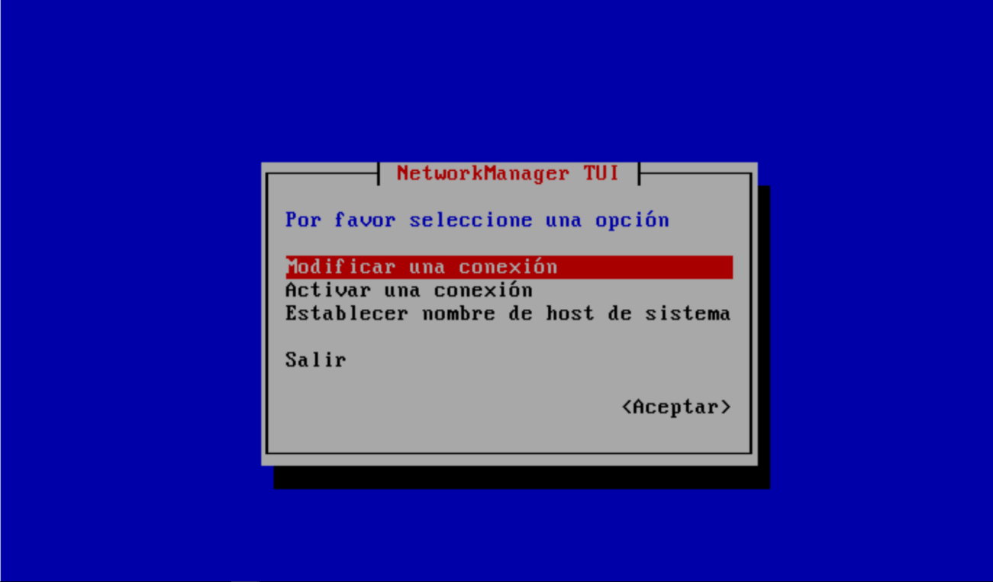
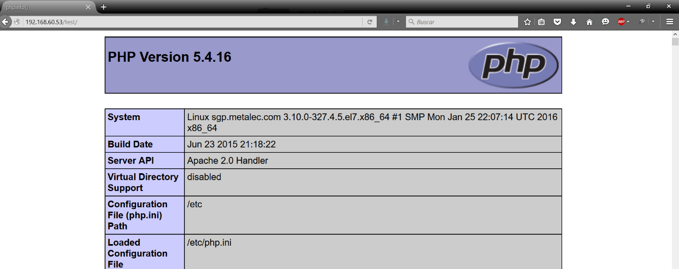

Slide 24
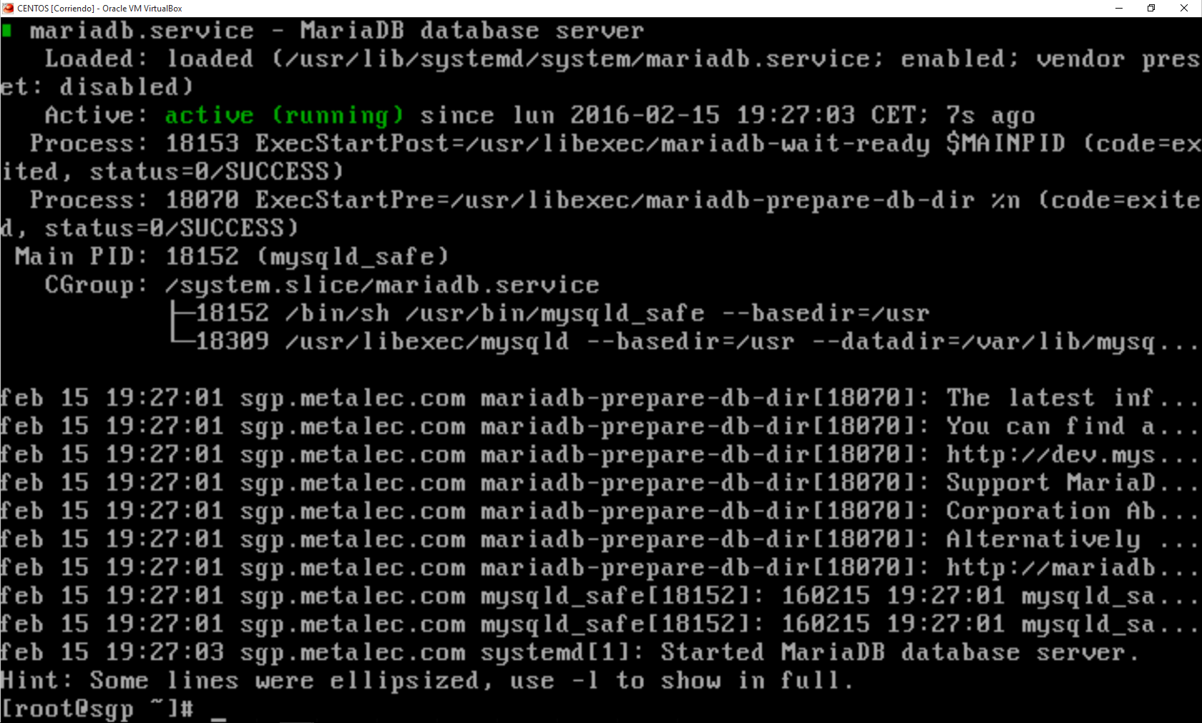
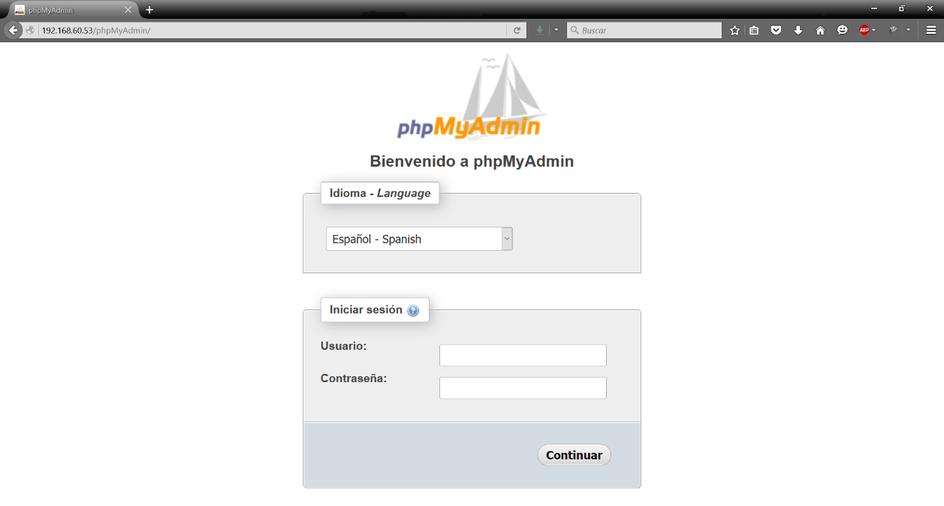
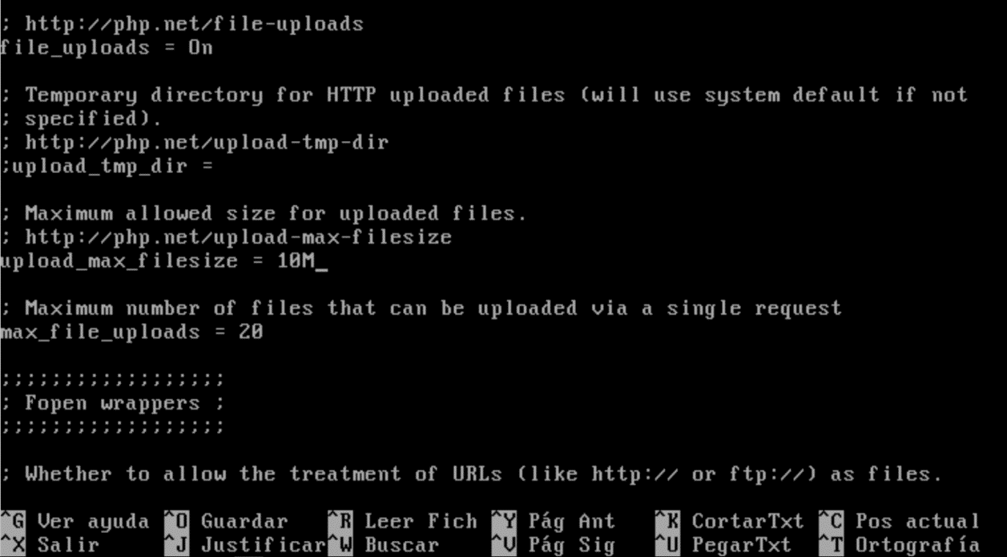
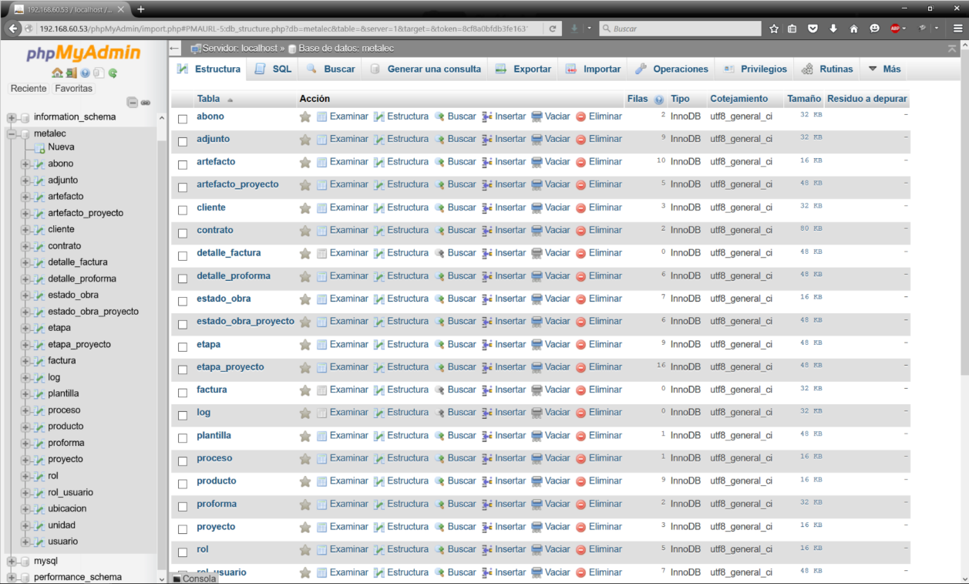

Slide 25
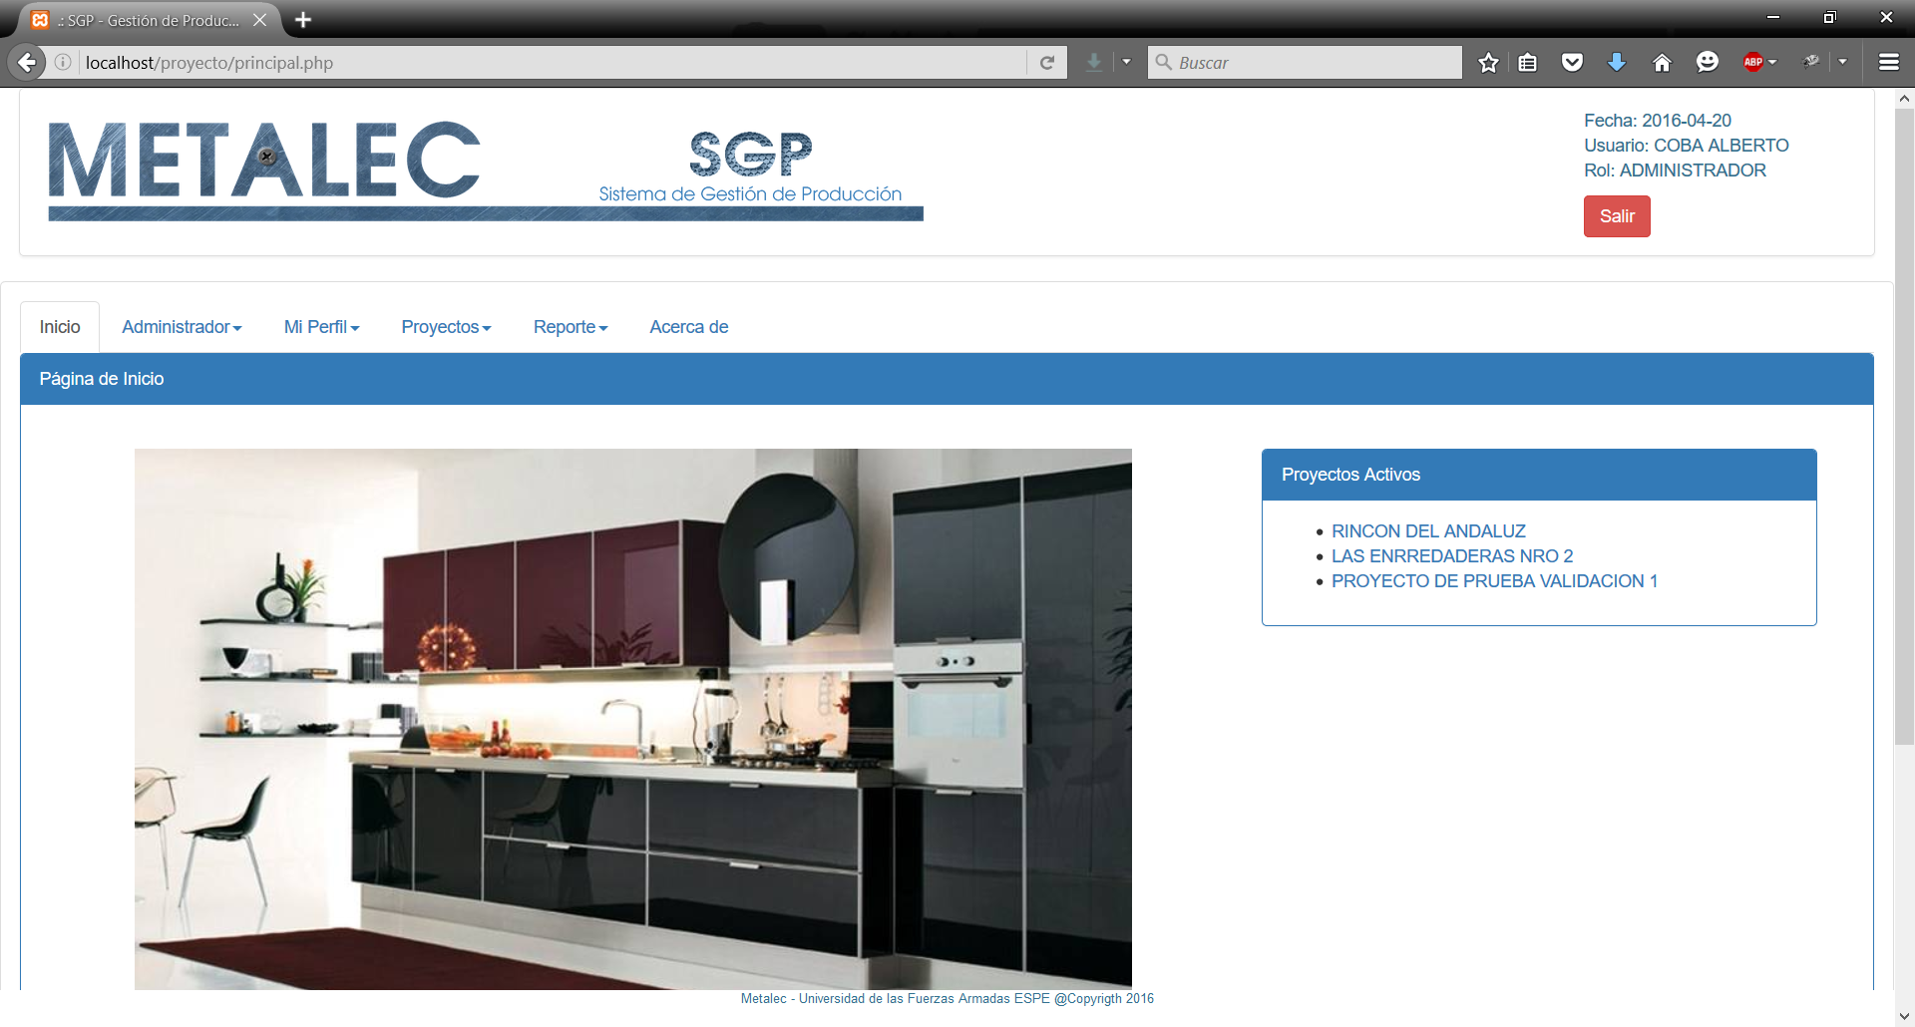
Ejecución
Página principal

Slide 26
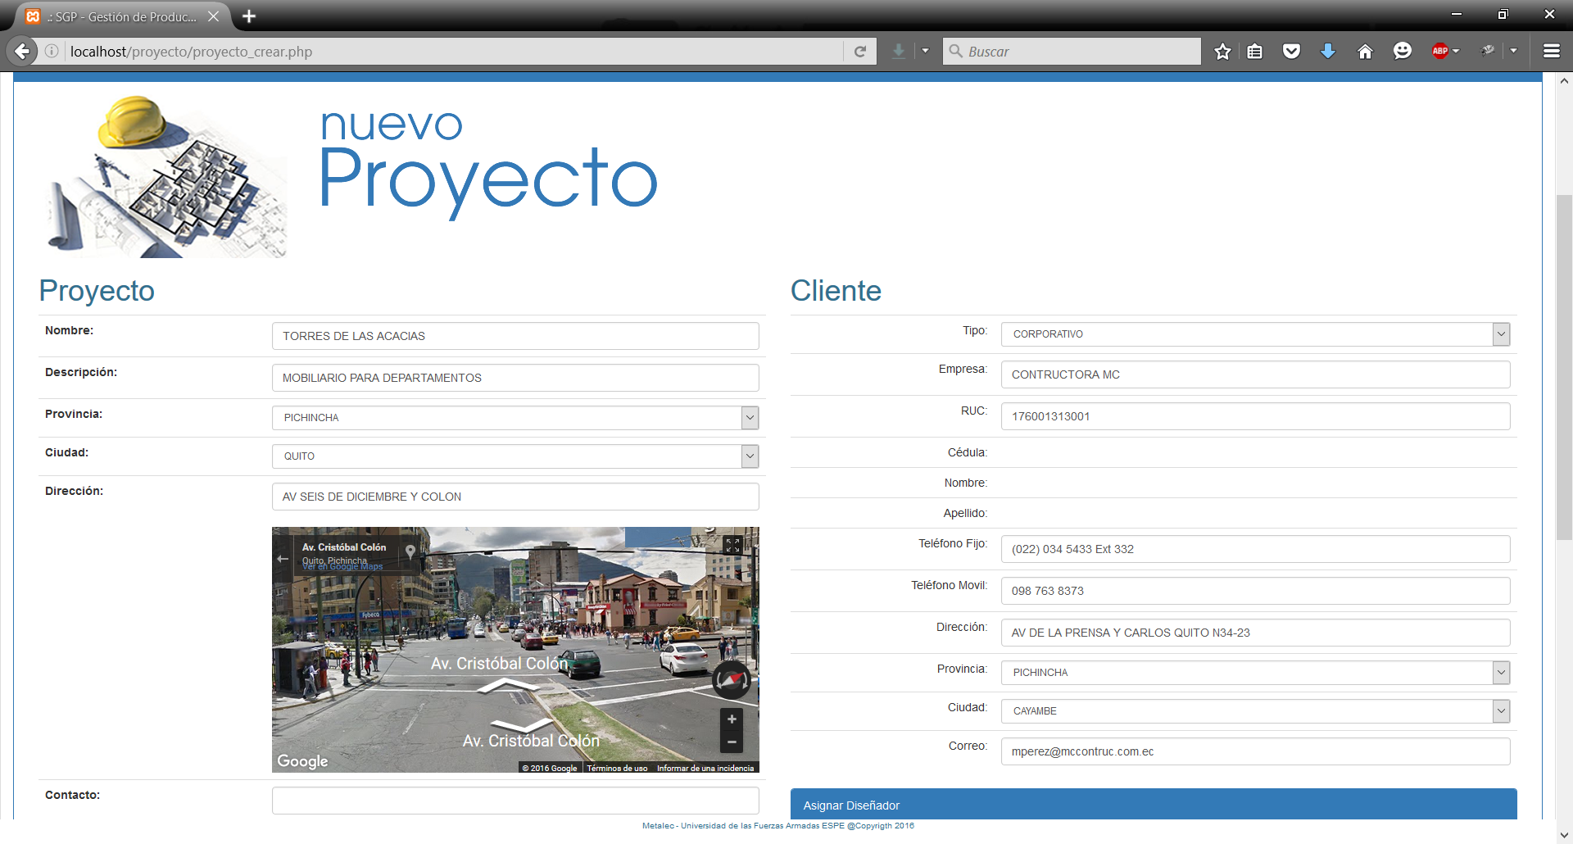
Ejecución
Creación de proyectos

Slide 27
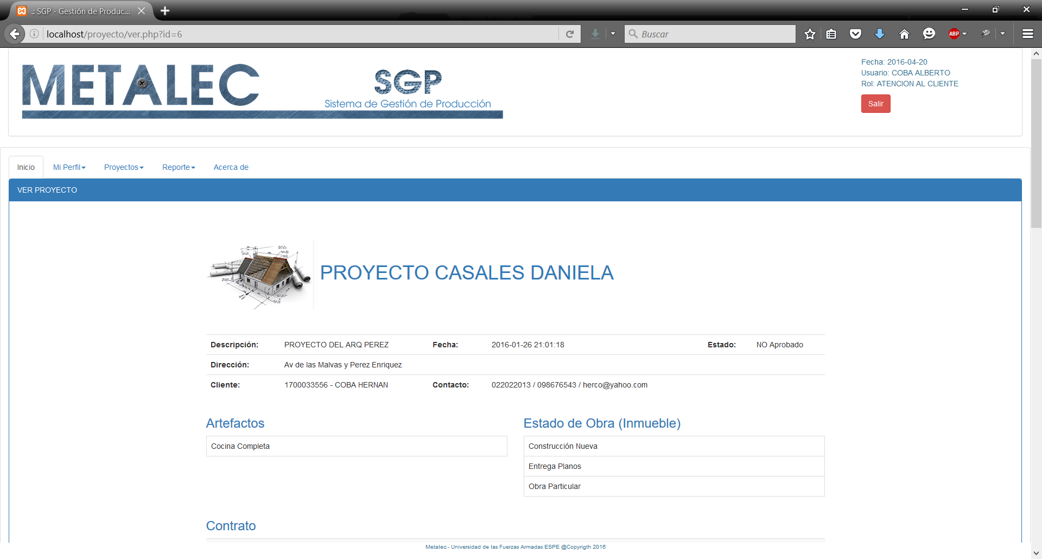
Ejecución
Consulta de proyecto

Slide 28
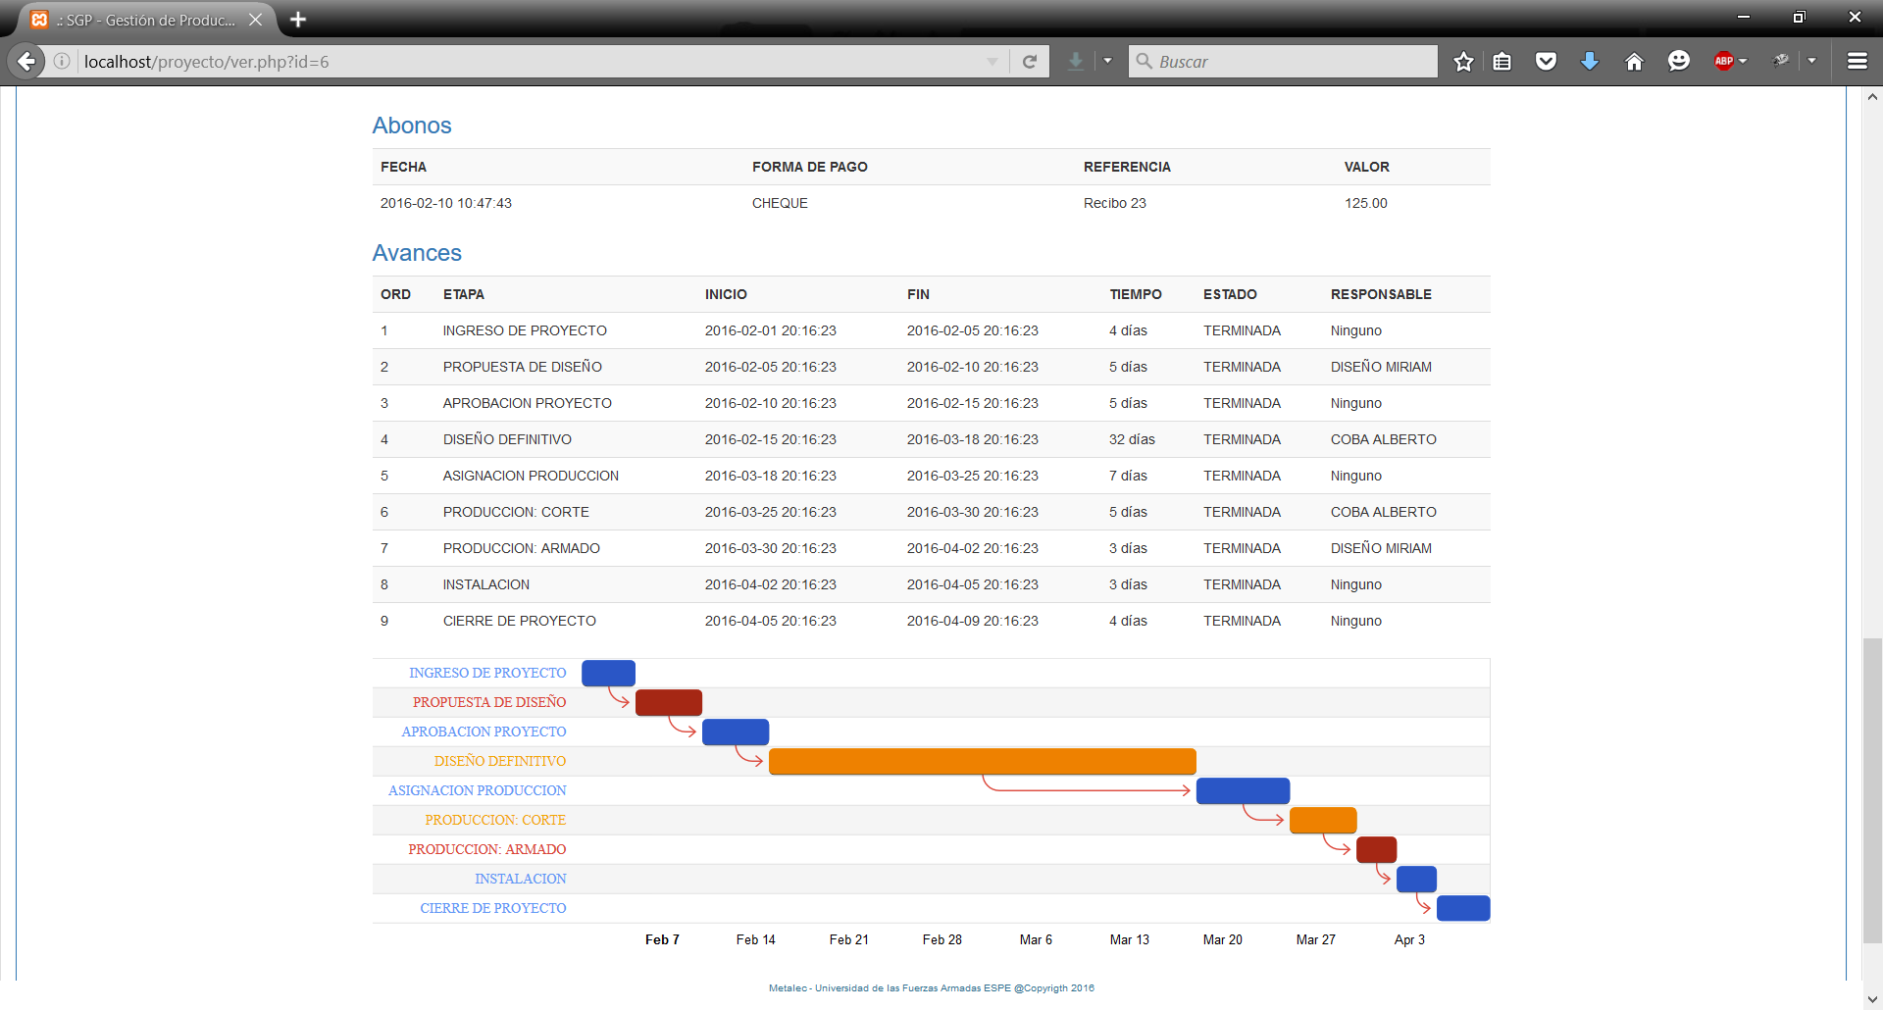
Ejecución
Seguimiento de proyecto

Slide 29
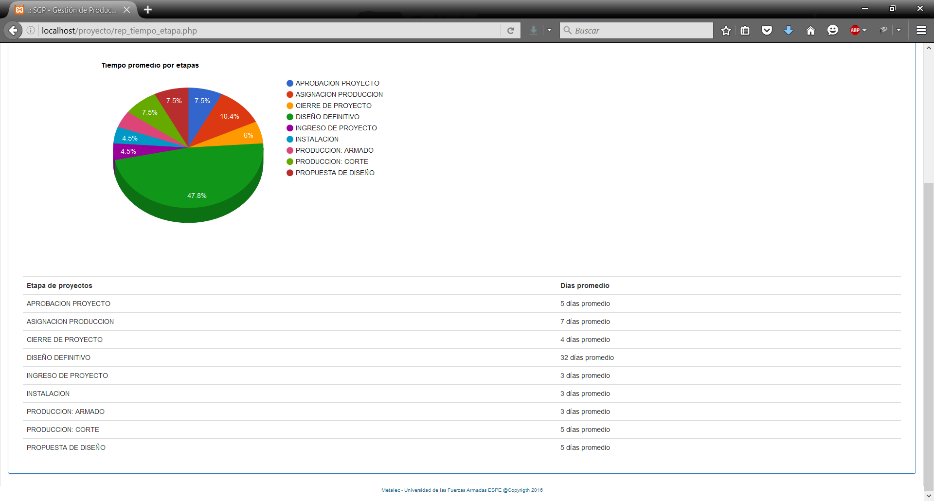
Ejecución
Reporte de tiempo por etapa

Slide 30
Resultados
Disminución de errores.
Mejora de tiempos entre etapas

Slide 31
Conclusiones
El diseño de un proceso estandarizado permite que la empresa mejore sus niveles de control y producción permitiendo hacer frente a los retos de la competencia comercial con otras empresas del sector.
El uso de la metodología SCRUM permite el desarrollo ágil disminuyendo en alto grado el impacto por cambios, al ser un proceso basado en iteraciones cortas y con el acompañamiento del cliente como miembro del equipo.
Contar con información del proceso es una herramienta fundamental para la toma de decisiones a nivel gerencial que permitan una mejora continua.

Slide 32
Recomendaciones
Continúa con el desarrollo que permita incluir nuevos procesos como compras, inventarios que permitan generar mayor información y control dentro de la empresa.
Desarrollar servicios web así como aplicaciones móviles que permitan explotar con mayor amplitud el sistema desarrollado y así brindar mejores servicios que aporten a la competitividad dentro del sector.
Mantener procesos de capacitación constante a los usuarios del sistema que permita garantizar su uso adecuado.

Slide 33
Gracias por su atención

